Slide 1
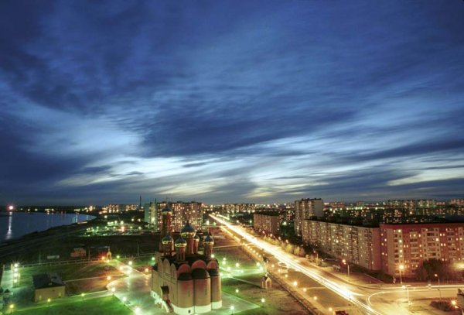
«МОЙ ГОРОД»

Slide 2
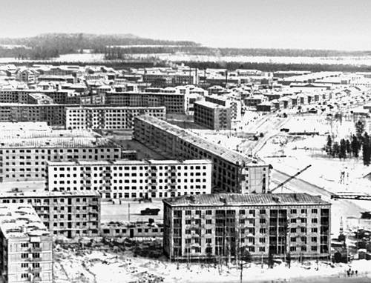
«Для того чтобы патриотизм был крепким, непоколебимым, нужно, чтобы он исходил из любви к своей маленькой родине – родному городу, родной природе, селу, краю».
И.Эренбург

Slide 3
Цель проекта: воспитание интереса, любви и уважения к истории своего города.
Задачи:
участие учащихся в создании буклетов и фильма о родном городе;
проведение анкетирования об отношении к г.Нижневартовску;
формирование активной гражданской позиции;
приобретение навыков работы в команде, развитие коммуникативных способностей, навыков использования различных источников информации.

Slide 4
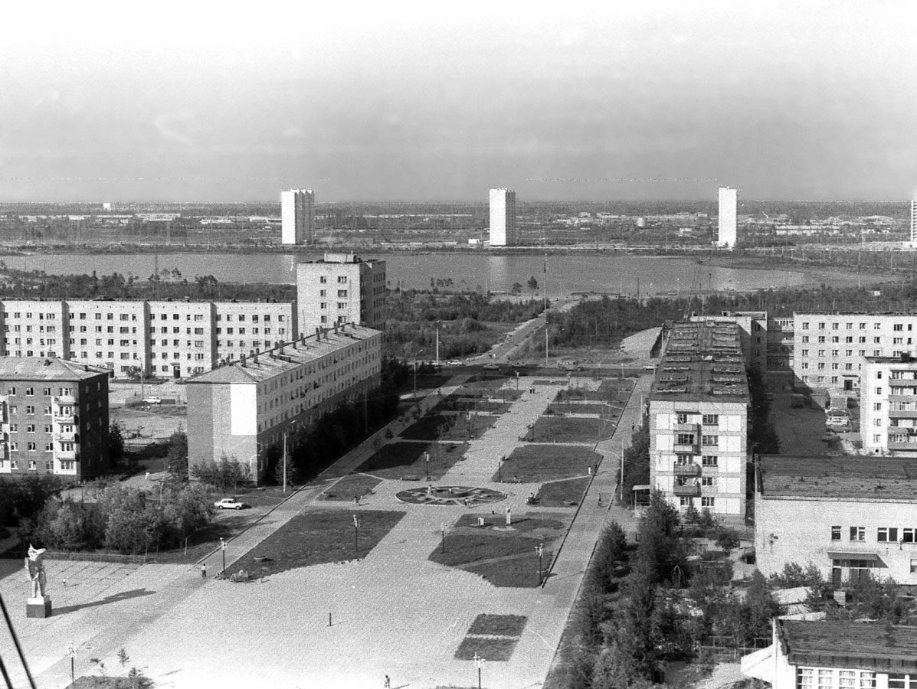
Сроки реализации проекта: 2011-2012 учебный год.
Этапы реализации проекта:
I этап – подготовительный (сентябрь-октябрь 2011 г.) – изучение интересов детей, привлечение учащихся к работе над проектом «Мой город», сбор информации по проблеме.
II этап - основной (ноябрь 2011 - февраль 2012 г.) – проведениерамках реализации анкетирования, создание буклетов и фильма в проекта.
III этап – заключительный (март - апрель 2012 г.) - подведение итогов работы, оценка результатов реализации проекта, оформление отчетных материалов.

Slide 5
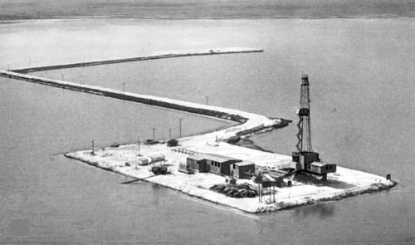
Результаты анкетирования:
В опросе приняло участие 84 человека (обучающиеся 9-х классов)

Slide 11
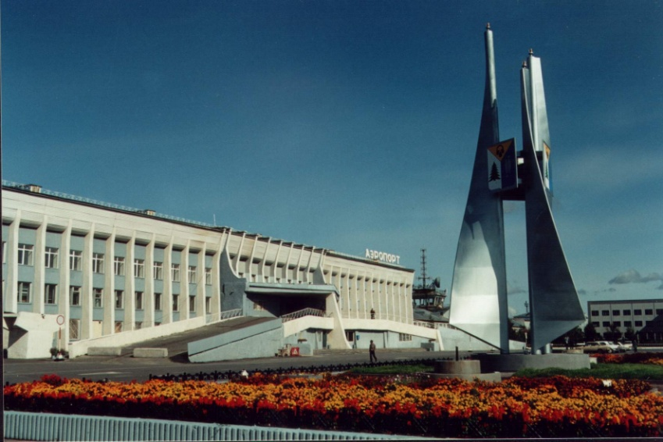
Результаты проекта
Собрана и изучена информация об истории города Нижневартовска.
Созданы буклеты и фильм о городе.
Проведено анкетирование, целью которого было установить отношение обучающихся к родному городу.
Работа, проводимая в рамках проекта, представлена на классной страничке школьного сайта.

Slide 12
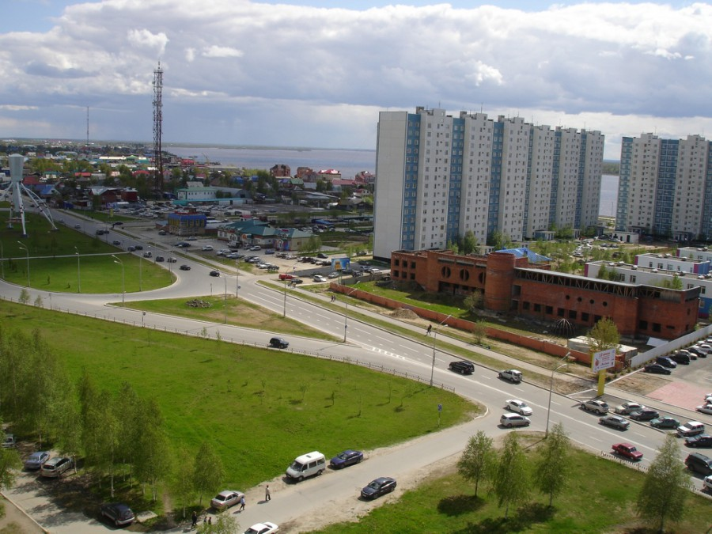
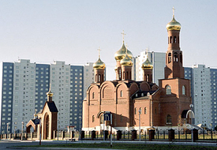
В перспективе:
Составление сборника исторических материалов о городе, с представлением творческих работ обучающихся (сочинений, стихотворений, рисунков).

Slide 13
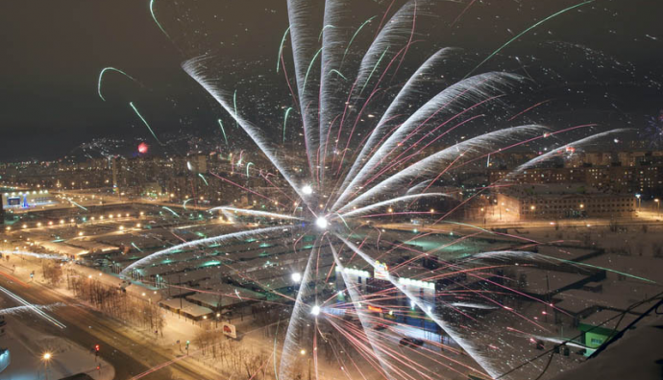
СПАСИБО ЗА ВНИМАНИЕ!

